Slide 1
Стилистика

Slide 2
Основные учебники
Кумбашева, Ю. А. Основы стилистики русского языка : краткий курс и практикум для иностранцев / Ю. А. Кумбашева. — Москва : «Русский язык». Курсы, 2015. — 128 c.
Демидова, Е. Б. Стиль... Стиль... Стиль... : учебное пособие / Е. Б. Демидова. — Москва : Прометей, 2011. — 118 c.
Культура русской речи : учебное пособие для изучающих русский язык как иностранный / М. Б. Будильцева, Новикова Н. С., И. А. Пугачёв, Л. К. Серова. — Москва : «Русский язык». Курсы, 2012. — 232 c.
Контрольные тесты. К курсу «Культура русской речи» для иностранных студентов / М. Б. Будильцева, Новикова Н. С., И. А. Пугачёв, Л. К. Серова. — Москва : «Русский язык». Курсы, 2013. — 56 c.

Slide 3
Тема 6.1.
Стиль художественной литературы
Вопросы для изучения
Литература и художественная литература
Стиль художественной литературы как особый стиль
Форма реализации стиля художественной литературы
Основные понятия
сфера функционирования, функция, эстетика, проза, стихотворение, театр, драматургия, сценарий, эмоции, разнообразие

Slide 4
Стиль?
Что такое стиль?
подсистема языка, которая выделяется на основе выполняемых им функций и тех языковых средств, при помощи которых эти функции реализуются в различных формах речи.
функция
языковые средства
форма речи

Slide 5
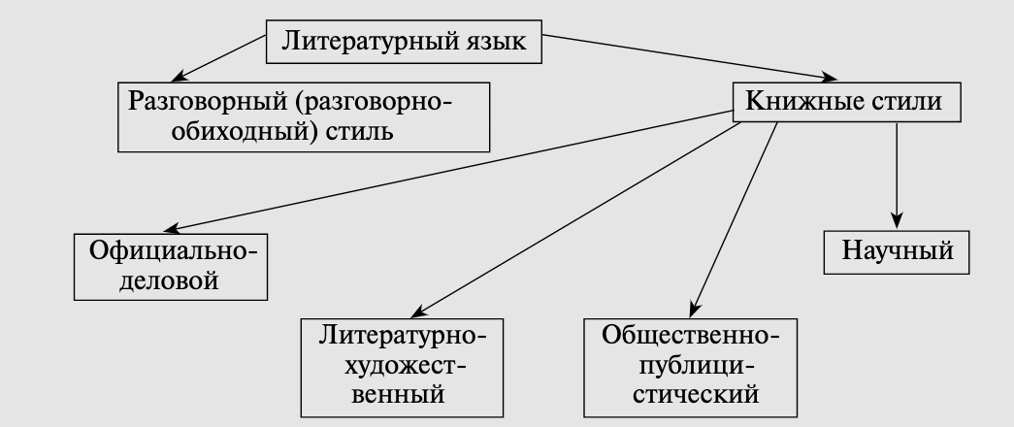
Система стилей РЯ

Slide 6
Стиль
функция
форма речи
языковые средства

Slide 7
Литература
Совокупность прозаических, поэтических и драматических произведений того или иного народа, эпохи или всего человечества, вместе с культурно-историческим фоном, способствовавшим созданию этих произведений.
Мировая литература
Литература народов России
История литературы
Античная литература

Slide 8
ХУДОЖЕСТВЕННАЯ Литература
2. Один из видов искусства, в котором средством создания художественного образа является слово, язык.
Искусство
Образ

Slide 9

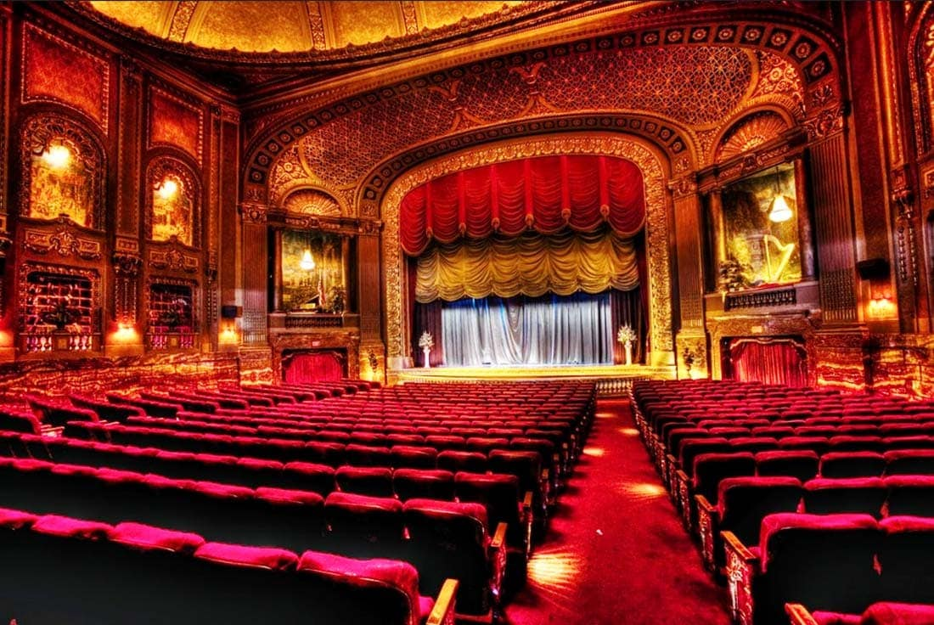
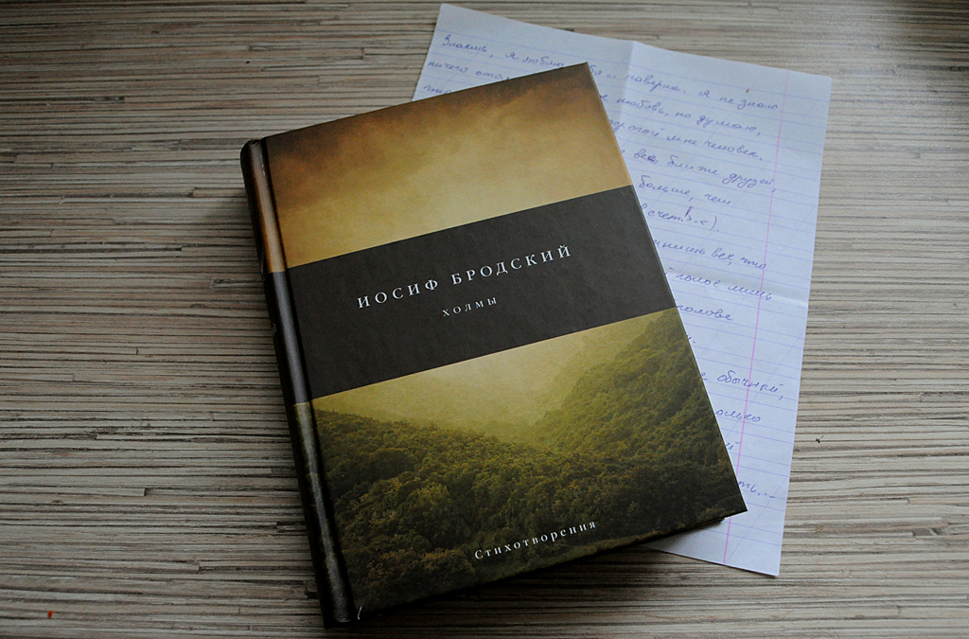
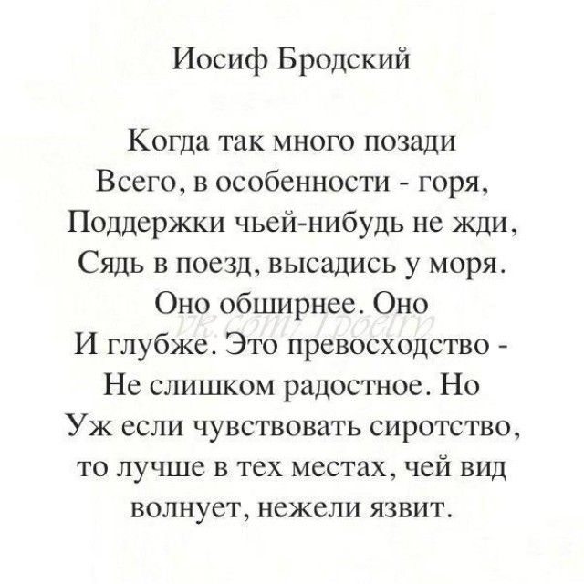
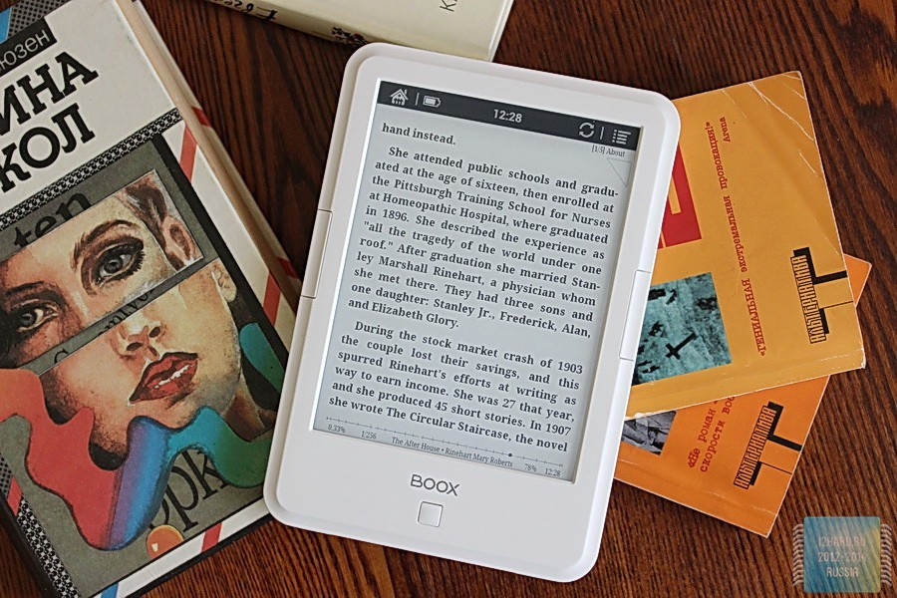

ХУДОЖЕСТВЕНАЯ Литература

Slide 10
Стиль художественной литературы
сфера: литература и художественная литература (проза, стихотворения, драма)
Функция
форма речи
языковые средства

Slide 11
Функции СХЛ
Основные функции стиля художественной литературы отличаются от функций других стилей, это
Функция воздействия на читателя
Эстетическая функция

Slide 12
Стиль художественной литературы
сфера: литература и художественная литература (проза, стихотворения, драма)
функция: эстетическая и функция воздействия
форма речи: письменная
языковые средства

Slide 13
Стиль художественной литературы
Стиль художественной литературы включается в систему функциональных стилей как особый стиль.
Слово в художественном произведении как бы двоится: оно имеет то же значение, что и в общем литературном языке, а также — дополнительное, связанное с художественным миром, содержанием данного произведения.

Slide 14
Тема 6.2.
ОСОБЕННОСТИ СТИЛЯ ХУДОЖЕСТВЕННОЙ ЛИТЕРАТУРЫ
Вопросы для изучения
Лингвистические особенности стиля художественной литературы
Тропы
Фигуры речи
Основные понятия
эмоции, разнообразие, троп, фигура речи, эпитет, сравнение, метафора, метонимия, гипербола, литота, аллегория, олицетворение, анафора, эпифора, элипсис, антитеза, инверсия, риторический вопрос, оксюморон, антоним

Slide 15
Проверка пройденного
Что такое литература?
Совокупность прозаических, поэтических и драматических произведений того или иного народа, эпохи или всего человечества, вместе с культурно-историческим фоном, способствовавшим созданию этих произведений.
Что такое стиль?
подсистема языка, которая выделяется на основе выполняемых им функций и тех языковых средств, при помощи которых эти функции реализуются в различных формах речи.
Какова сфера и форма стиля художественной литература?
Сфера – литература и художественная литература, форма - письменная

Slide 16
лингвистические ОСОБЕННОСТИ СТИЛЯ ХУДОЖЕСТВЕННОЙ ЛИТЕРАТУРЫ
Культура русской речи : учебное пособие для изучающих русский язык как иностранный / М. Б. Будильцева, Новикова Н. С., И. А. Пугачёв, Л. К. Серова. — Москва : «Русский язык». Курсы, 2012. — 232 c.

Slide 17
1. Лексика
В художественном произведении в целях создания достоверного образа могут присутствовать некоторые элементы нелитературного языка (диалектизмы, жаргонизмы, просторечие) или языковые средства других стилей.
В литературно-художественных большое количество слов:
Многозначные слова,
Синонимы, антонимы, паронимы
Фразеология
профессионализмы

Slide 18
1. Лексика
Таким образом основная лексическая черта:
Разнообразие единиц и использование средств других стилей

Slide 19
2. Лексика и морфология
В стиле художественной литературы смешиваются морфологические особенности всех стилей.
В данном стиле присутствуют лингвистические черты всех стилей русского языка

Slide 20
3. СИНТАКСИС
Синтаксические особенности:
разнообразие типов предложений,
свободный порядок слов,
Именно поэтому язык художественной литературы называется – богатым и гибким.
Богатый – в нем много средств, гибкий – он изменчивый, т.е. меняется

Slide 21
Особенности
Как считают некоторые исследователи, смысл перестаёт играть доминирующую роль: в художественном тексте создаётся новый мир образов, речевых смыслов и отношений — у каждого автора свой, индивидуальный.
Поэтому объектом изучения стилистики в области художественной литературы является стиль конкретного литературного произведения, стиль писателя, стиль литературной школы, эпохи и т.д.

Slide 22
Жанры
Литературно-художественный стиль реализуется в письменной форме прозы, драмы и поэзии, в которых выделяются соответствующие жанры:
роман
повесть
рассказ
драма
комедия
трагедия
стихотворение и др.

Slide 23
Отличия стиля художественной литературы от других стилей русского языка
Стиль художественной литературы | Другие стили русского языка
Не связан с жизнью и работой человека Выполняет эстетическую функцию Содержание находится в подтексте Возможно описание нереальных, придуманных событий Субъективность Неисчерпаемость смысла Доминирует эмоциональность в восприятии текстов этого стиля | Связаны с жизнью и работой человека, с его профессиональной деятельностью Не несут эстетической функции Содержание выражено прямо Преимущественно реальные события Объективность Однозначность Доминирует интеллектуальное восприятие текстов этих стилей

Slide 24
Средства речевой выразительности
В стиле художественной литературы, как и в публицистике, часто для создания речевой выразительности используются особые приёмы:
тропы
фигуры речи

Slide 25
Средства речевой выразительности
Троп – средство речевой выразительности, при котором слово используется в переносном (не прямом) значении.
Фигура речи – средство речевой выразительности – выразительная синтаксическая конструкция, которая передаёт экспрессию текста.

Slide 26
Основные тропы
Рассмотрим основные тропы и их использование из учебника
Кумбашева, Ю. А. Основы стилистики русского языка : краткий курс и практикум для иностранцев / Ю. А. Кумбашева. — Москва : «Русский язык». Курсы, 2015. — С.18–20

Slide 27
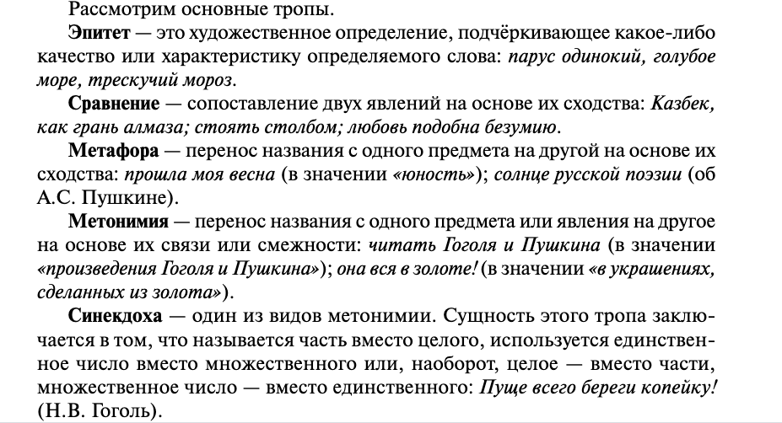
Основные тропы

Slide 28
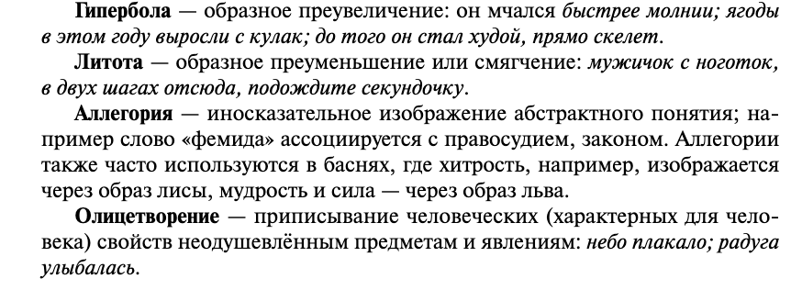
Основные тропы

Slide 29
Основные фигуры речи
Рассмотрим основные фигуры речи и их использование из учебника
Кумбашева, Ю. А. Основы стилистики русского языка : краткий курс и практикум для иностранцев / Ю. А. Кумбашева. — Москва : «Русский язык». Курсы, 2015. — С.18–20

Slide 30
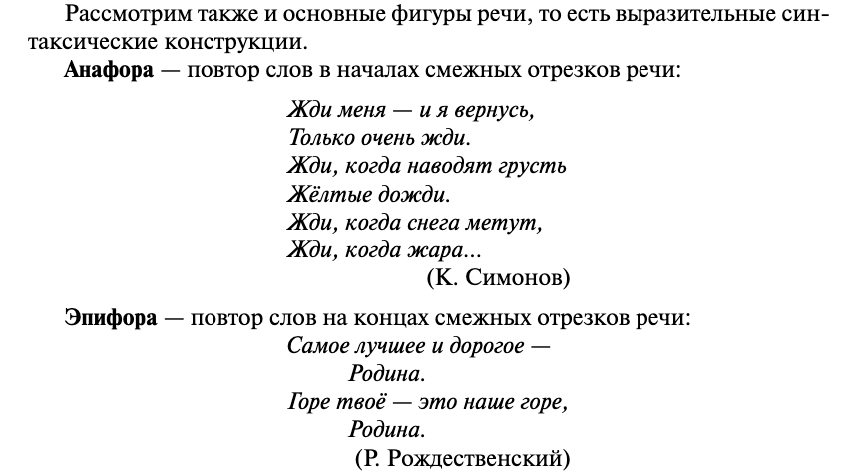
Основные фигуры речи

Slide 31
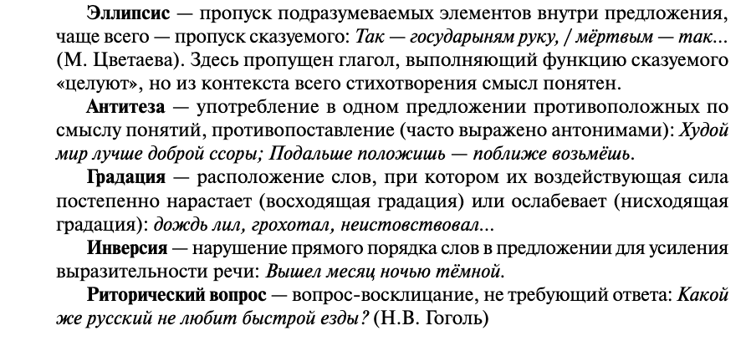
Основные фигуры речи

Slide 32
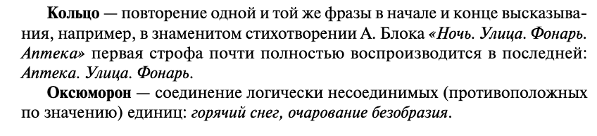
Основные фигуры речи

Slide 33
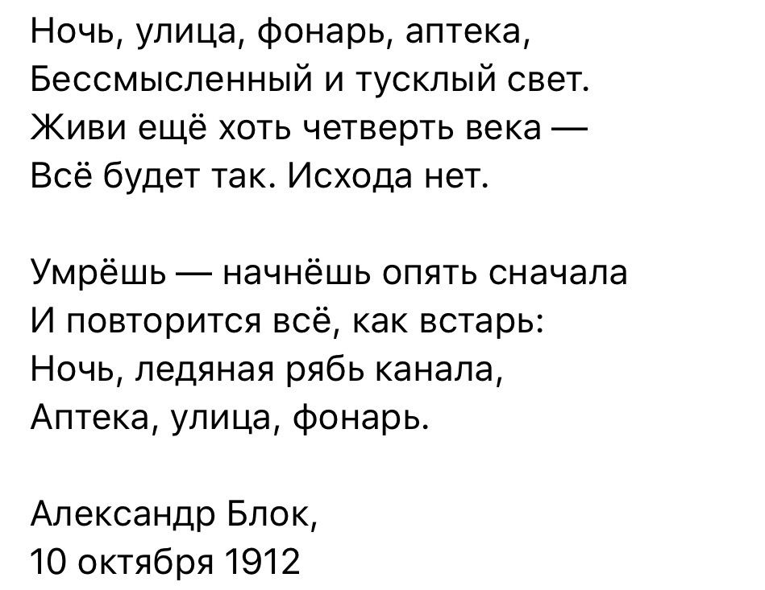
Основные фигуры речи

Slide 34
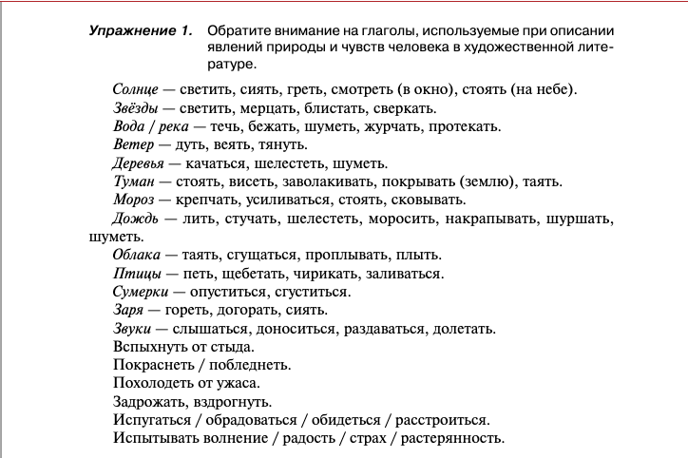
ПРАКТИКУМ

Slide 35
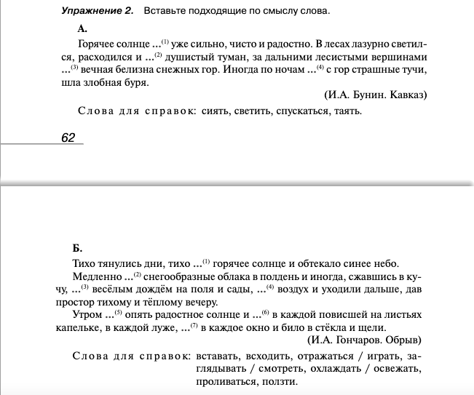
ПРАКТИКУМ

